Slide 1
Lezione 7 – modelli di calcolo
Lezione del 28/03/2023

Slide 2
Ri-facciamo il punto
Siamo partiti cercando di capire come risolvere automaticamente i problemi
E abbiamo studiato la soluzione proposta da Alan Turing che, partendo dalla sua analisi del processo di soluzione è arrivato a definire un modello di calcolo: la Macchina di Turing
che è un linguaggio per descrivere algoritmi
e ogni macchina di Turing è un algoritmo
Poi, abbiamo introdotto i concetti di linguaggi decidibili e accettabili, e di funzioni calcolabili
che corrispondono, informalmente, ai problemi che sappiamo risolvere con la Macchina di Turing
considerando, così, implicitamente, la possibilità che possano esistere linguaggi non decidibili – o, persino, non accettabili (uhmm…) – e funzioni non calcolabili
la possibilità che esistano problemi irrisolvibili – con la Macchina di Turing

Slide 3
A questo punto
Ma, ammesso (e non concesso!) che esista un linguaggio non decidibile / non accettabile, oppure una funzione non calcolabile, non sarà forse possibile decidere / accettare quel linguaggio, oppure calcolare quella funzione, con un altro modello di calcolo?
In fondo, cos’ha di tanto speciale questa Macchina di Turing????
APERTA PARENTESI. Togliamoci subito un dente: chi mi dimostra che “esiste un linguaggio non decidibile se e soltanto se esiste un linguaggio non accettabile” ?
suggerimento: guardate i teoremi della scorsa lezione: ce n’è uno che…
CHIUSA PARENTESI
Torniamo alla nostra questione: esiste un modello di calcolo più potente della Macchina di di Turing? Che “sa risolvere più problemi”?

Slide 4
Modelli di calcolo
Siamo al paragrafo 3.3 della dispensa 3
Dove si dice che sono stati definiti un sacco di modelli di calcolo
che, guarda caso, sono tutti basati sullo stesso concetto di “operazione elementare” utilizzato da Turing
perché esso corrisponde proprio all’umano modo di calcolare
Ebbene: per tutti i modelli di calcolo definiti fino ad ora, è stato dimostrato che sanno “risolvere” tutti e soli i problemi che possono essere “risolti” mediante la Macchina di Turing
non uno di più, non uno di meno
ossia, tutti i modelli di calcolo introdotti sino ad ora sono Turing-equivalenti
Viene quasi da pensare che un modello di calcolo più potente della Macchina di Turing non esista
posto che esso consideri “operazione elementare” una operazione che possa essere eseguita “a mente” da un umano medio!

Slide 5
La tesi di Church-Turing
Questa tesi assume che non esista un modello di calcolo più potente della Macchina di Turing: dato un qualunque altro modello di calcolo M,
se un linguaggio L è decidibile/accettabile nel modello M allora L è decidibile/accettabile nel modello Macchina di Turing
se una funzione f è calcolabile nel modello M allora f è calcolabile nel modello Macchina di Turing
e viceversa
Purché M sia un modello” ragionevole”
ossia, sia basato sul concetto di operazione elementare del quale abbiamo parlato diffusamente
perché, se definiamo un modello di calcolo che disponga dell’unica operazione elementare “qualunque sia il problema, qualunque sia l’istanza del problema, trova la soluzione di quell’istanza”,…
beh, è ovvio che questo modello è più potente della macchina di Turing!
Ma non è mica tanto realistico (nel senso che dalla Macchina di Turing sono nati i calcolatori, ma è difficile che nascano macchine reali che corrispondano a questo modello)

Slide 6
La tesi di Church-Turing
Dunque: è calcolabile tutto e solo ciò che può essere calcolato dalla Macchina di Turing
Attenzione: è una tesi, non è un teorema!
Non è mai stata dimostrata!
E sembra difficile riuscire a dimostrarla: sembra difficile riuscire a prevedere i modelli di calcolo che potrebbero essere definiti nel futuro…
Tuttavia, sembra poco probabile riuscire a progettare un modello di calcolo che non la soddisfi
e, non dimentichiamolo, tutti i modelli di calcolo esistenti la soddisfano
infatti, è generalmente accettata!

Slide 7
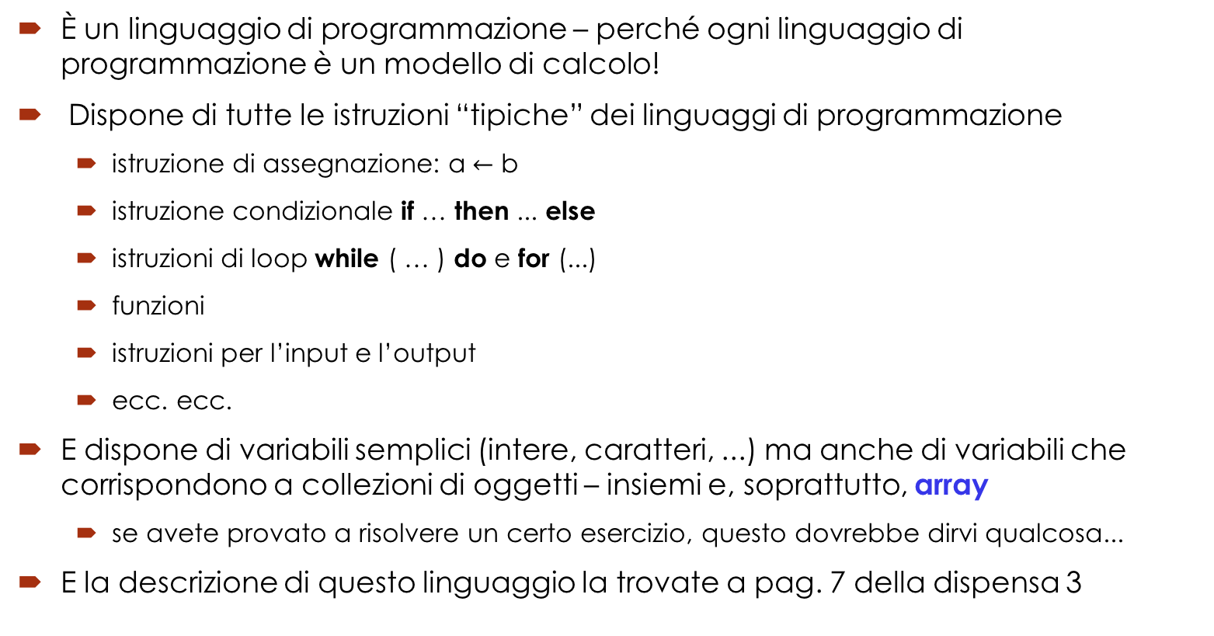
Il modello di calcolo PascalMinimo
È un linguaggio di programmazione – perché ogni linguaggio di programmazione è un modello di calcolo!
Dispone di tutte le istruzioni “tipiche” dei linguaggi di programmazione
istruzione di assegnazione: a $←$ b
istruzione condizionale if … then ... else
istruzioni di loop while ( … ) do e for (...)
funzioni
istruzioni per l’input e l’output
ecc. ecc.
E dispone di variabili semplici (intere, caratteri, ...) ma anche di variabili che corrispondono a collezioni di oggetti – insiemi e, soprattutto, array
se avete provato a risolvere un certo esercizio, questo dovrebbe dirvi qualcosa...
E la descrizione di questo linguaggio la trovate a pag. 7 della dispensa 3

Slide 8
Il modello di calcolo PascalMinimo
Nella dispensa 3, a partire da pag. 7, si accenna alla dimostrazione che il modello di calcolo PascalMinimo è equivalente alla Macchina di Turing
nel Teorema 3.5 si dà un’idea (grossolana) di come “trasformare” un programma in PascalMinimo in una macchina di Turing che “faccia le stesse cose”
nel Teorema 3.6 si dà un’idea (abbastanza precisa) di come “trasformare” una macchina di Turing in un programma in PascalMinimo che “faccia le stesse cose”

Slide 9
Il modello di calcolo PascalMinimo
Teorema 3.5: Per ogni programma scritto in accordo con il linguaggio di programmazione PascalMinimo, esiste una macchina di Turing T di tipo trasduttore che scrive sul nastro di output lo stesso valore fornito in output dal programma.
Sulla dispensa viene descritta solo l’idea della dimostrazione
in particolare, viene mostrato come “trasformare” un programma in PascalMinimo in una macchina di Turing di tipo trasduttore solo nel caso in cui il programma non utilizzi variabili strutturate
come, ad esempio, gli array
se il programma utilizzasse qualche array, la “trasformazione” sarebbe enormemente più complicata!
E se voi aveste provato ad occuparvi della questione “macchina di Turing con nastro ad accesso diretto” sapreste anche perché...
Non guardiamo questa idea di dimostrazione insieme
Naturalmente, chi è interessato, la può guardare e ne possiamo discutere privatamente ☺️

Slide 10
PascalMinimo e macchine di Turing
Invece, in questa lezione guardiamo insieme l’algoritmo in PascalMinimo che simula la macchina di Turing Universale: lo trovate nella dispensa 3, nelle ultime 3 righe a pag. 9, a pag. 11, e nella Tabella 3.3 a pag. 12
facile: dovete solo prendere confidenza con le strutture dati (semplici array)
è poco più di un esercizio
Utilizziamo questo esercizio per dimostrare il Teorema 3.6
che nella dispensa è dimostrato in maniera leggermente diversa
anche se la tecnica è la stessa

Slide 11
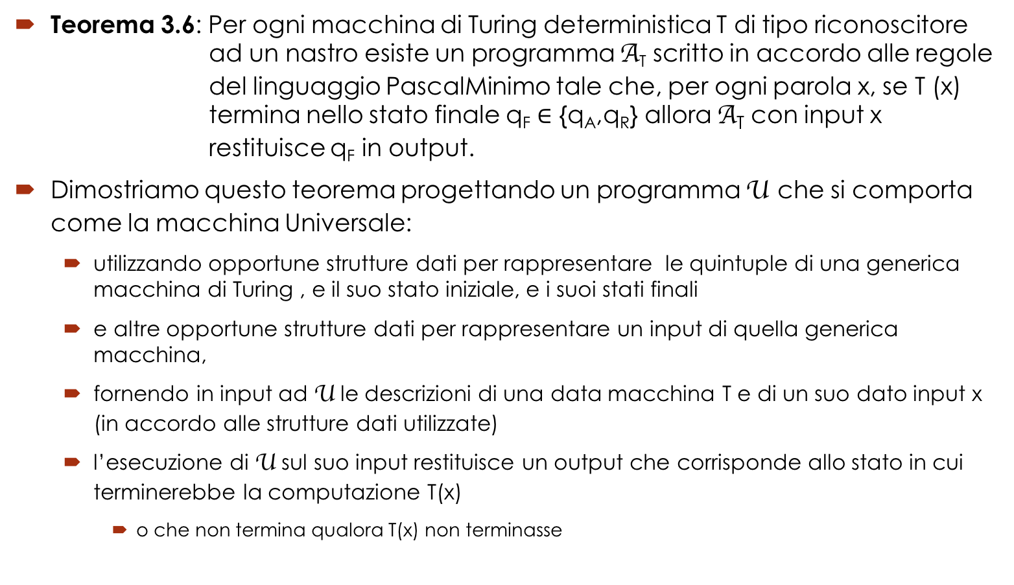
PascalMinimo e macchine di Turing
Teorema 3.6: Per ogni macchina di Turing deterministica T di tipo riconoscitore ad un nastro esiste un programma A_{T} scritto in accordo alle regole del linguaggio PascalMinimo tale che, per ogni parola x, se T (x) termina nello stato finale q_{F} $∈$ {q_{A},q_{R}} allora A_{T} con input x restituisce q_{F} in output.
Dimostriamo questo teorema progettando un programma U che si comporta come la macchina Universale:
utilizzando opportune strutture dati per rappresentare le quintuple di una generica macchina di Turing , e il suo stato iniziale, e i suoi stati finali
e altre opportune strutture dati per rappresentare un input di quella generica macchina,
fornendo in input ad U le descrizioni di una data macchina T e di un suo dato input x (in accordo alle strutture dati utilizzate)
l’esecuzione di U sul suo input restituisce un output che corrisponde allo stato in cui terminerebbe la computazione T(x)
o che non termina qualora T(x) non terminasse

Slide 12
PascalMinimo e macchine di Turing
Progettiamo un programma U che si comporta come la macchina Universale:
per memorizzare le quintuple della macchina T che si vuole simulare, utilizziamo i 5 array Q1, S1, S2, Q2, M:
e usiamo i valori -1, 0, 1 per rappresentare i movimenti della testina ‘sinistra’, ‘ferma’, ‘destra’
se la i-esima quintupla di T è 〈 q , a, b, q’ , sinistra〉 , allora avremo Q1[ i ] =q, S1[ i ] = a, S2[ i ] = b, Q2[ i ] = q’, M[ i ] = -1
e analogamente per i movimenti della testina ‘ferma’ e ‘destra’
Q1[i] memorizza lo stato in cui si deve trovare la macchina per eseguire la quintupla i, Q2[i] memorizza lo stato in cui deve entrare la macchina dopo aver eseguito la quintupla i, e analogamente per S1[i], S2[i] e M[i]
rappresentiamo il nastro di T mediante l’array N, che, per semplicità, ammettiamo possa avere anche indici negativi
ad esempio, N[-4]: tanto il PascalMinimo ce lo stiamo inventando...
A questo punto, vediamo il programma, nel prossimo lucido
che voi dovete studiare sulla dispensa!

Slide 13
Un programma che simula U
In input viene fornita la
descrizione di T (negli array Q₁,
S₁, S₂, Q₂ e M e nelle variabili
q₀, q_{A} e q_{R}) e del suo input
(nell’array N)
q è la variabile in cui memorizziamo lo stato interno di T
e t è la variabile in cui memorizziamo la posizione della testina di T
ad ogni passo della computazione
Il programma consiste in
un loop while che termina
quando viene raggiunto
uno stato finale
NB: k è il numero di quintuple della macchina
T che si vuole simulare

Slide 14
Un programma che simula U
vengono esaminate ordinatamente,
dalla prima (j=1) all’ultima (j=k),
le quintuple di T
fino a quando:
ne viene trovata una che può essere
eseguita (quando Q₁[j]=q e S₁[j] = N[t] )
e in questo caso si pone
trovata = true
oppure non ne viene trovata alcuna
che può essere eseguita (quando
j = k+1)

Slide 15
Un programma che simula U
in questo modo memorizziamo gli indici dell’array N che individuano,
rispettivamente, la cella più a sinistra e la cella più a destra della
porzione di nastro non blank di T
...
Se la quintupla da eseguire è stata trovata,
la si esegue: si aggiorna l’elemento N[t],
si aggiorna lo stato interno q,
si muove la testina (t + M[t])
se, eseguendo la quintupla, la testina di T viene spostata
su una cella a sinistra della porzione di nastro sinora
utilizzata (t < primaCella)
oppure su una cella a destra della porzione di nastro
sinora utilizzata (t > ultimaCella)
allora primaCella o ultimaCella devono essere
aggiornate

Slide 16
Un programma che simula U
...
se non viene trovata alcuna quintupla da
eseguire, si porta la macchina nello stato
di rigetto
Ricordate quello che avevamo detto a proposito di un insieme di
quintuple non completo?

Slide 17
Macchina non deterministica in PascalMinimo
Guardiamo insieme ora l’algoritmo in PascalMinimo che simula una macchina di Turing non deterministica (che trovate al paragrafo 3.4)
meno facile rispetto alla simulazione della macchina Universale...
L’algoritmo implementa in PascalMinimo la coda di rondine con ripetizioni che abbiamo descritto informalmente nel corso della Lezione 4, e che dimostra il Teorema 2.1 (Dispensa 2):
inizializza un contatore i a 1
simula tutte le computazioni deterministiche di i istruzioni
se una di esse accetta, allora accetta
altrimenti; se tutte rigettano, allora rigetta
se al passo precedente non hai terminato (ossia, nessuna computazione di i passi ha accettato e almeno una di esse non ha rigettato), allora incrementa il valore di i e ripeti il passo precedente

Slide 18
Macchina non deterministica in PascalMinimo
e tutto ciò si traduce in PascalMinimo nel programma seguente
ove la simulazione di tutte le computazioni deterministiche è eseguita dall’invocazione della funzione ricorsiva simulaRicorsivo(q₀ , 1, N , i)
i cui parametri sono: lo stato interno (q₀), la posizione della testina (1) e il contenuto del nastro (N) della macchina non deterministica quando ha inizio la simulazione, e la lunghezza (i) delle computazioni da simulare
primaCella e ultimaCella
sono variabili globali

Slide 19
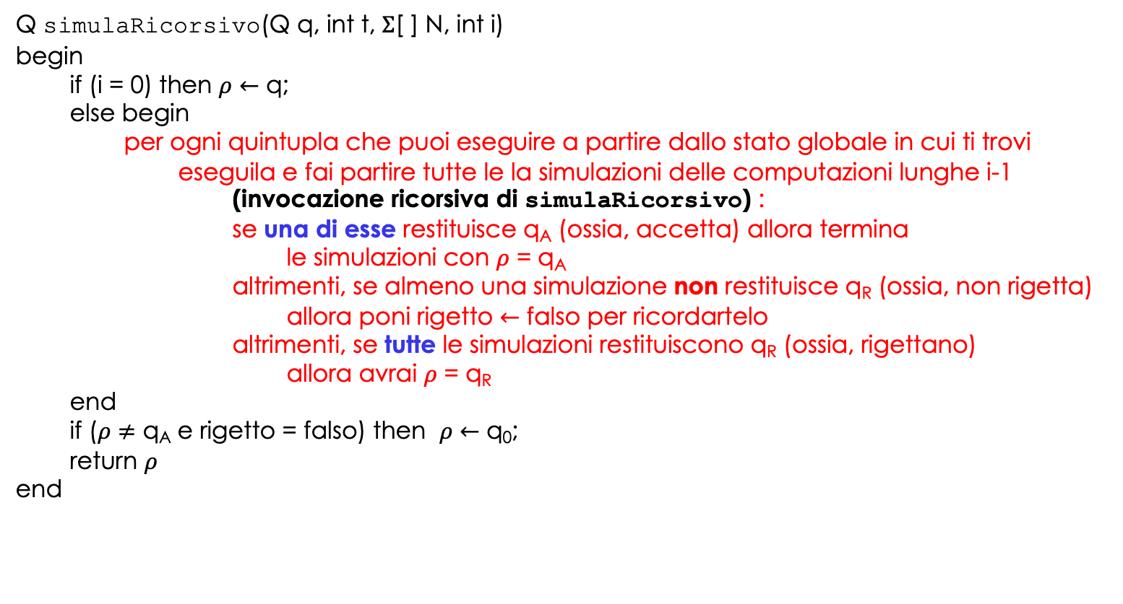
Macchina non deterministica in PascalMinimo
Ecco lo schema della funzione ricorsiva:
Q simulaRicorsivo(Q q, int t, $Σ$[ ] N, int i)
begin
if (i = 0) then $ρ$ $←$ q;
else begin
per ogni quintupla che puoi eseguire a partire dallo stato globale in cui ti trovi
eseguila e fai partire tutte le la simulazioni delle computazioni lunghe i-1
(invocazione ricorsiva di simulaRicorsivo) :
se una di esse restituisce q_{A} (ossia, accetta) allora termina
le simulazioni con $ρ$ = q_{A}
altrimenti, se almeno una simulazione non restituisce q_{R} (ossia, non rigetta)
allora poni rigetto $←$ falso per ricordartelo
altrimenti, se tutte le simulazioni restituiscono q_{R} (ossia, rigettano)
allora avrai $ρ$ = q_{R}
end
if ($ρ$ $≠$ q_{A} e rigetto = falso) then $ρ$ $←$ q₀;
return $ρ$
end

Slide 20
primaCella e ultimaCella
sono variabili globali

